Slide 1
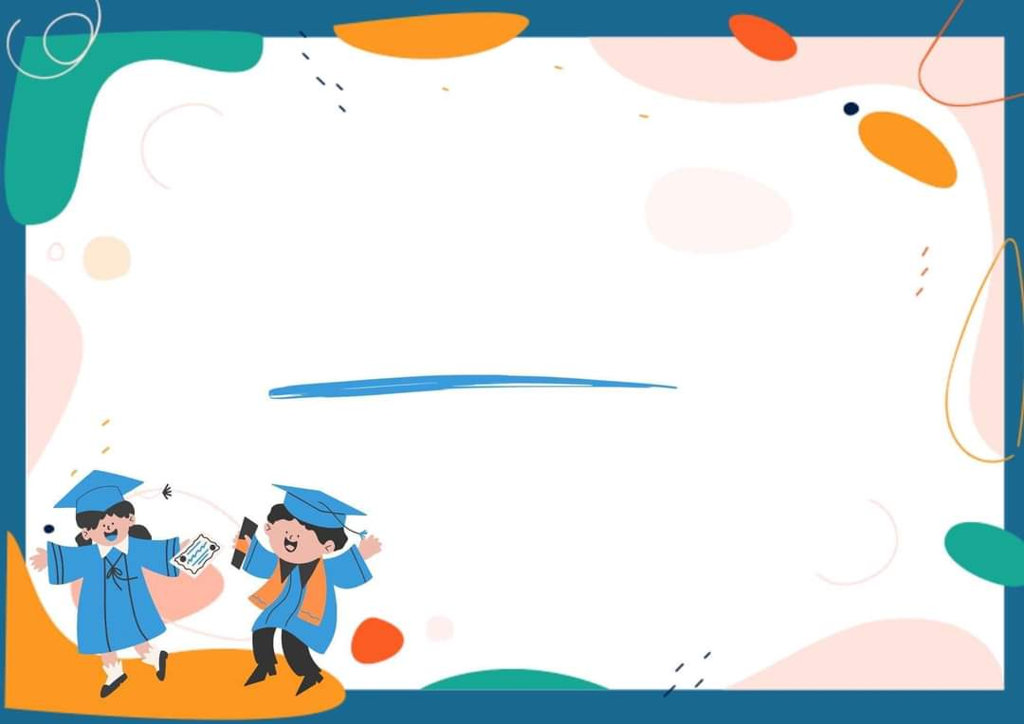
MÔN: TIẾNG VIỆT
GV: Trần Thị Minh Thư

Slide 2
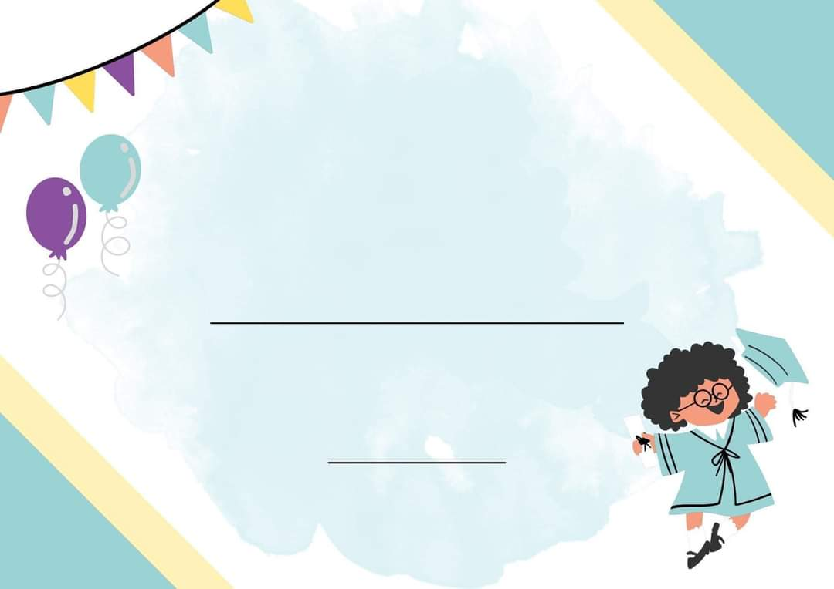
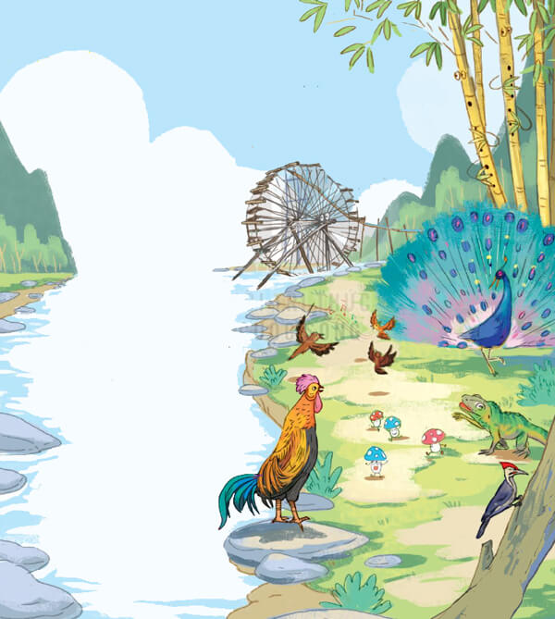
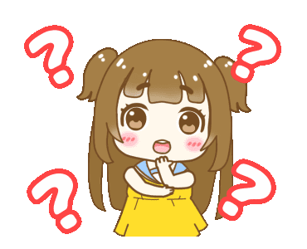
KHỞI ĐỘNG
Nhìn tranh, kể tên những con vật đi dự ngày hội rừng xanh.
- Chim gõ kiến
- Gà rừng
- Công
- Chim khướu
- Kì nhông

Slide 3


Thứ hai ngày 06 tháng 02 năm 2023
TIẾNG VIỆT
BÀI 5: NGÀY HỘI RỪNG XANH
Tiết 1 - Tiết 2

Slide 4
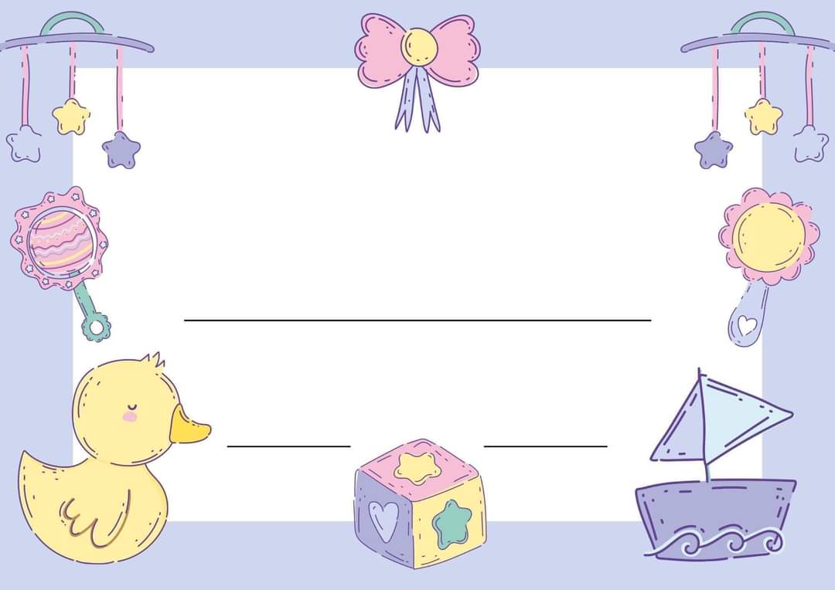




Slide 5
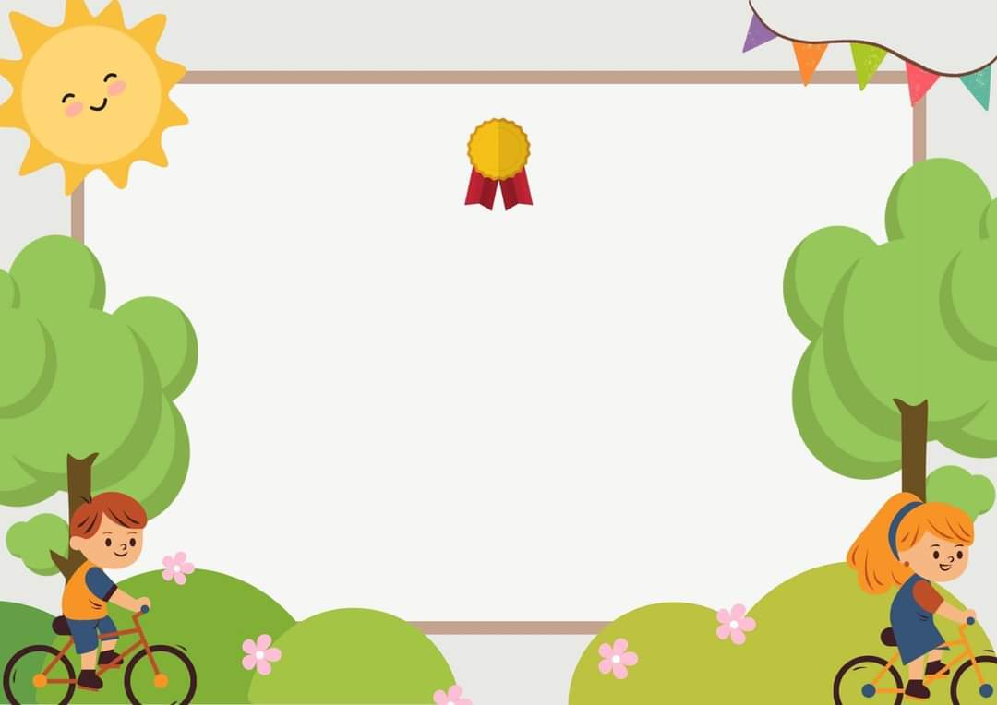



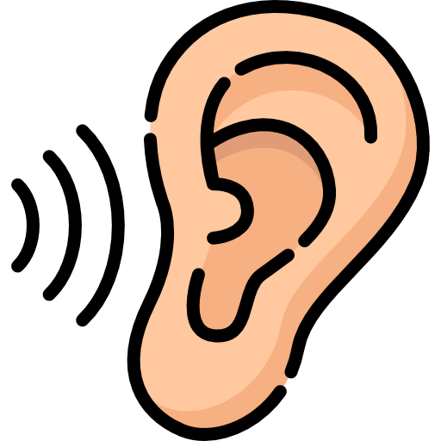
Mắt dõi
Tay dò
Tai nghe

Slide 6
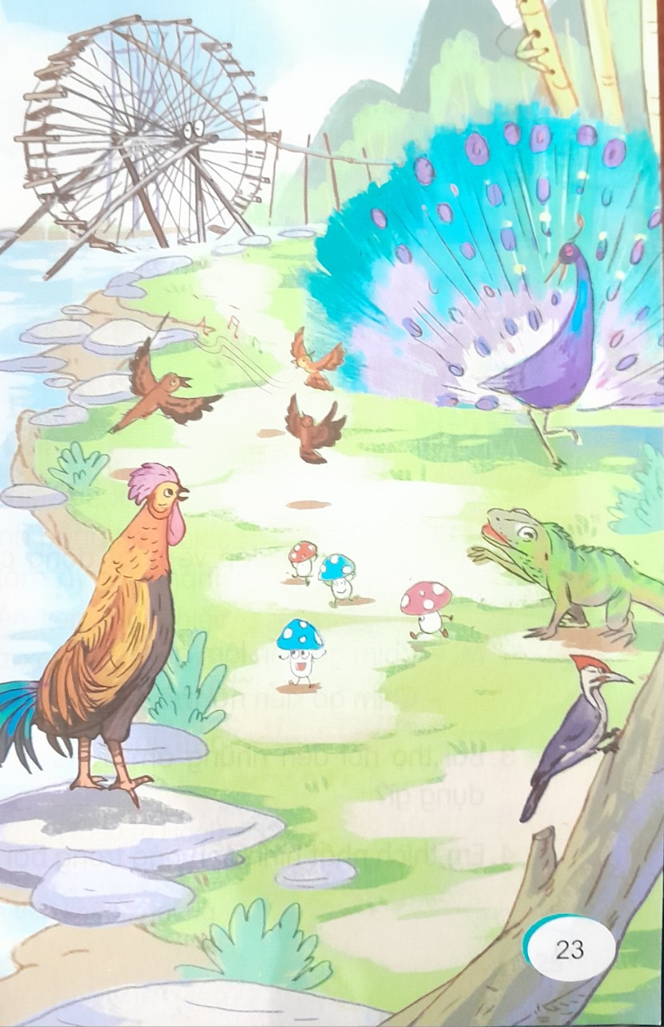
TIẾNG VIỆT
ĐỌC
BÀI 5: NGÀY HỘI RỪNG XANH
Công dẫn đầu đội múa
Khướu lĩnh xướng dàn ca
Kì nhông diễn ảo thuật
Thay đổi hoài màu da.
Nấm mang ô đi hội
Tới suối, nhìn mê say:
Ơ kìa anh cọn nước
Đang chơi trò đu quay!
(Vương Trọng)
Chim Gõ Kiến nổi mõ
Gà Rừng gọi vòng quanh
Sáng rồi đừng ngủ nữa
Nào, đi hội rừng xanh!
Tre, trúc thổi nhạc sáo
Khe suối gảy nhạc đàn
Cây rủ nhau thay áo
Khoác bao màu tươi non.

Slide 7


TIẾNG VIỆT
BÀI 5: NGÀY HỘI RỪNG XANH
Luyện đọc từ khó:
mõ
lĩnh xướng
khướu
cọn nước
Chim Gõ Kiến / nổi mõ /
Gà Rừng / gọi vòng quanh/
Sáng rồi, / đừng ngủ nữa/
Nào, / đi hội rừng xanh!//
Tre,/ trúc / thổi nhạc sáo/
Khe suối / gảy nhạc đàn/
Cây/ rủ nhau thay áo/
Khoác bao màu tươi non.//

Slide 8
TIẾNG VIỆT
ĐỌC
BÀI 5: NGÀY HỘI RỪNG XANH
Công dẫn đầu đội múa
Khướu lĩnh xướng dàn ca
Kì nhông diễn ảo thuật
Thay đổi hoài màu da.
Nấm mang ô đi hội
Tới suối, nhìn mê say:
Ơ kìa anh cọn nước
Đang chơi trò đu quay!
(Vương Trọng)
Chim Gõ Kiến nổi mõ
Gà Rừng gọi vòng quanh
Sáng rồi đừng ngủ nữa
Nào, đi hội rừng xanh!
Tre, trúc thổi nhạc sáo
Khe suối gảy nhạc đàn
Cây rủ nhau thay áo
Khoác bao màu tươi non.

Slide 9


nhạc cụ dân gian làm bằng tre hoặc gỗ, lòng rỗng, dùng để điểm nhịp hoặc báo hiệu, phát hiệu lệnh.
Mõ:
Lĩnh xướng:
hát đơn ca một câu, một đoạn trước hoặc sau phần hát của tập thể.
Ảo thuật:
làm biến hoá các đồ vật một cách nhanh và khéo léo như có phép lạ.
Cọn nước:
vật hình bánh xe có gắn một hệ thống ống bằng tre, nứa, có thể tự quay nhờ sức nước, dùng để đưa nước từ suối, sông lên ruộng.

Slide 10








Yêu Cầu
ĐỌC NHẨM TOÀN BÀI
ĐỌC NỐI TIẾP
Phân công đọc theo đoạn.
Tất cả thành viên đều đọc.
Giải nghĩa từ cùng nhau.
Tiêu chí đánh giá

Slide 11
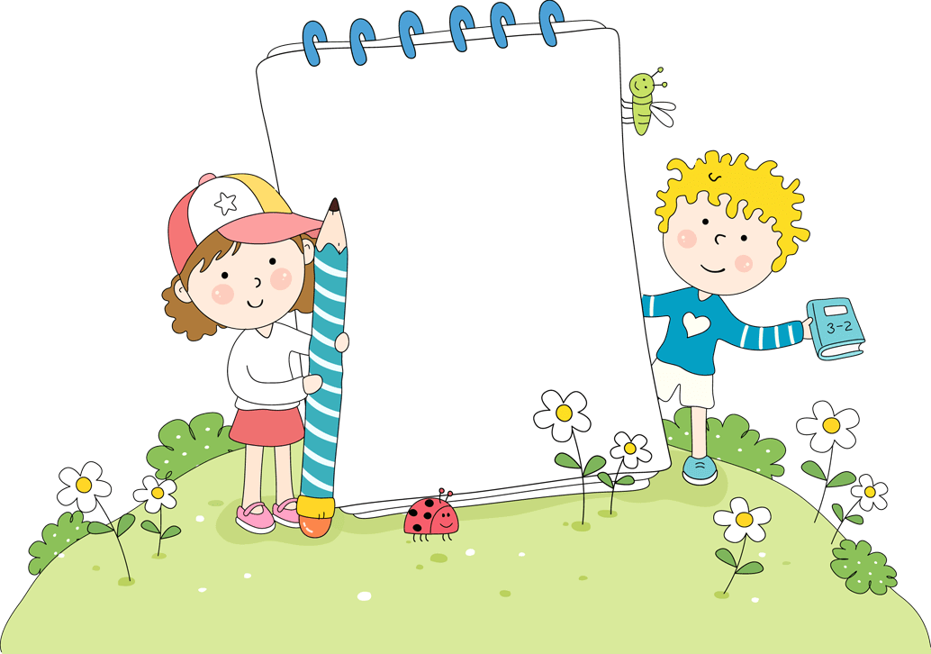


Slide 12
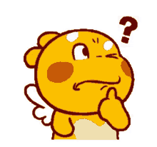

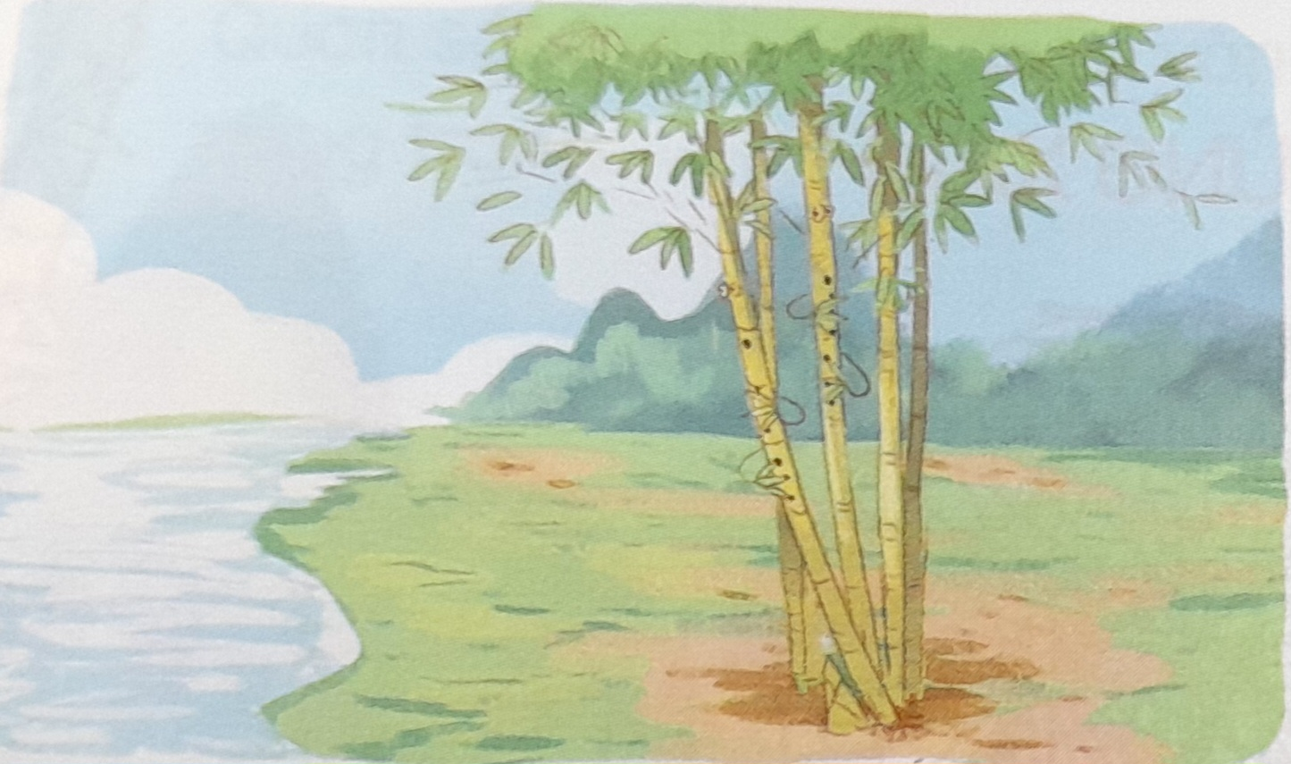
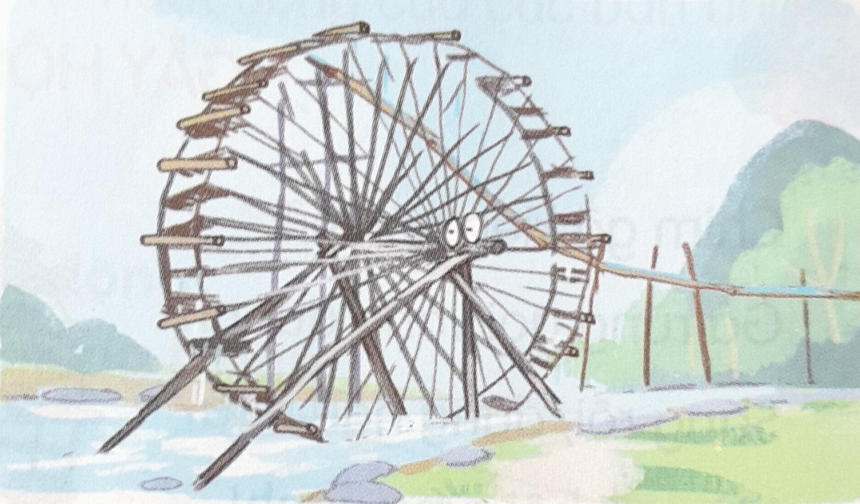
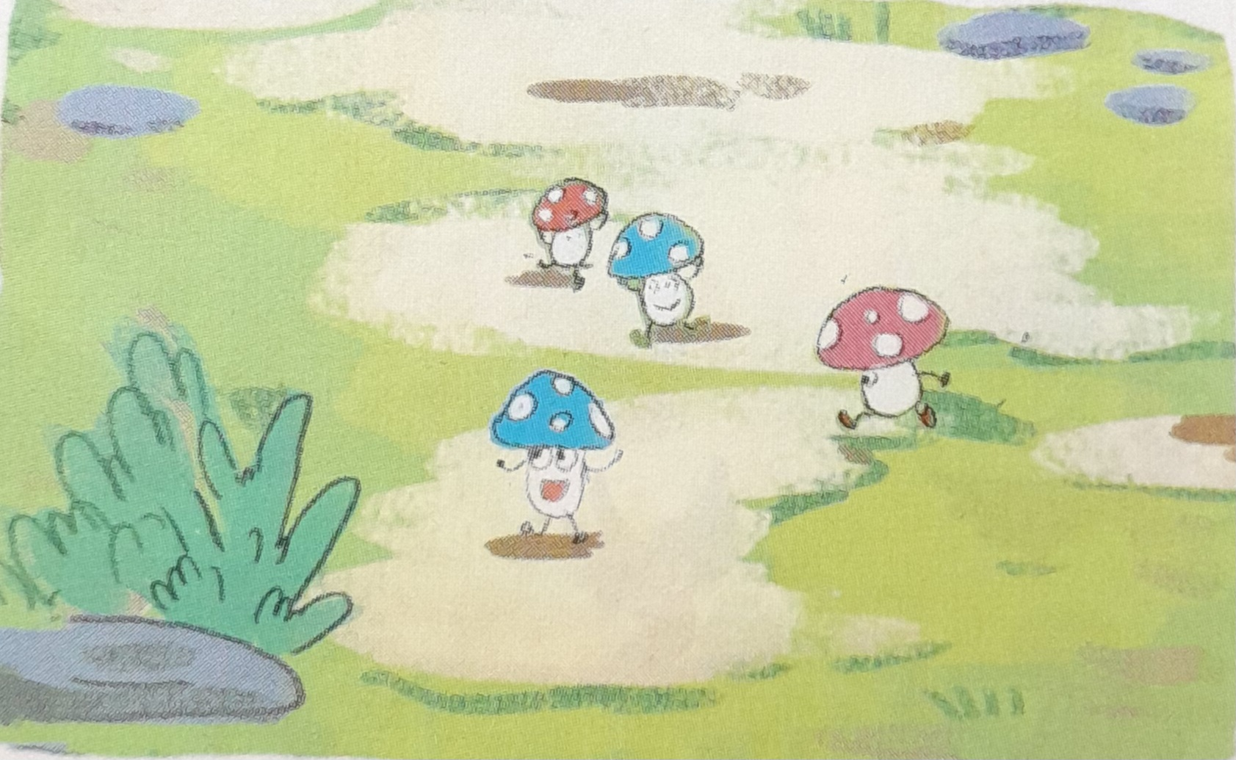
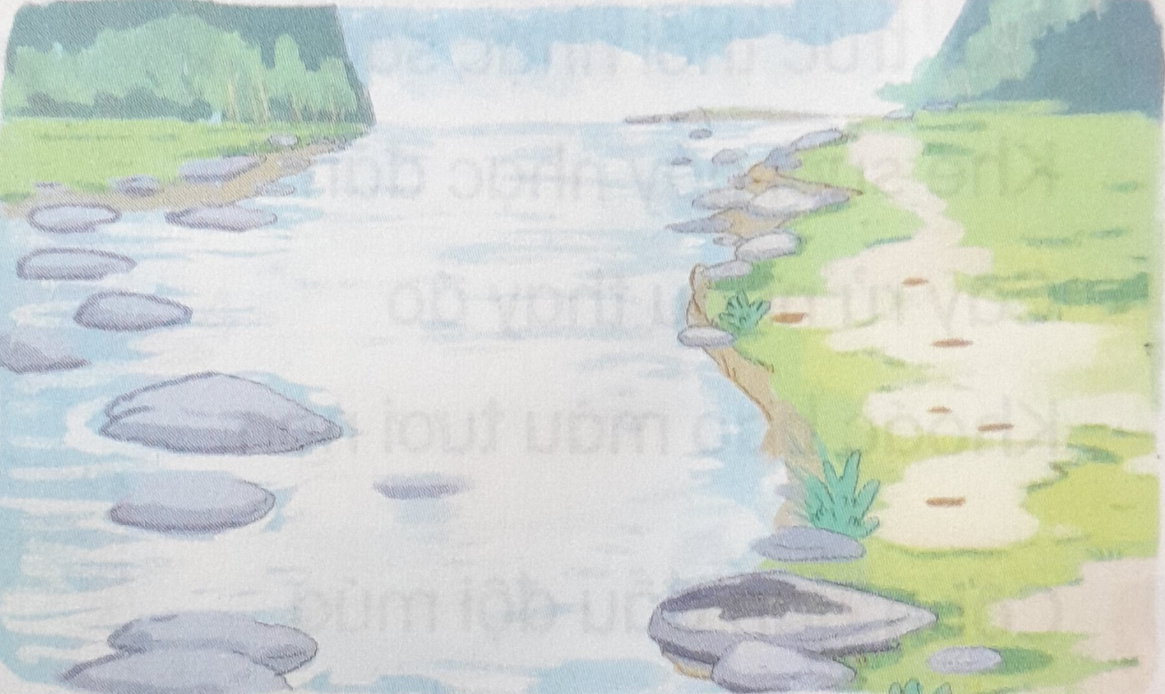
1. Các sự vật dưới đây tham gia ngày hội như thế nào?
Tre, trúc nổi nhạc sáo
Cọn nước chơi trò đu quay
Nấm mang ô đi hội
Khe suối gảy nhạc đàn

Slide 13
2. Cùng bạn hỏi - đáp về hoạt động của các con vật trong ngày hội rừng xanh?
M: - Chim gõ kiến làm gì?
- Chim gõ kiến nổi mõ.
M:- Gà rừng làm gì?
- Gà rừng gọi dậy.
M:- Kì nhông làm gì?
- Kì nhông diễn ảo thuật.
M: - Công làm gì?
- Công dẫn đầu đội múa.
M: - Khướu làm gì?
- Khướu lĩnh xướng dàn ca.

Slide 14

3. Bài thơ nói đến những âm thanh nào? Những âm thanh ấy có tác dụng gì?
Những âm thanh: Tiếng mõ, tiếng gà rừng gọi, tiếng nhạc sáo của tre trúc, tiếng nhạc đàn của khe suối, tiếng lĩnh xướng của khướu.
Tác dụng: Những âm thanh đa dạng đó làm cho ngày hội vui tươi, rộn rã hơn.

Slide 15

4. Em thích nhất hình ảnh nào trong bài thơ?
Em trả lời theo suy nghĩ của em.

Slide 16
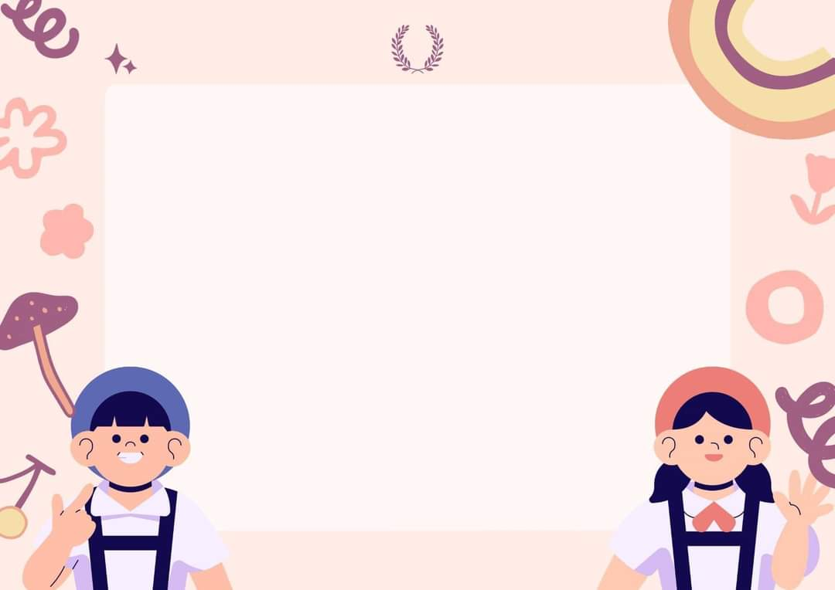
NỘI DUNG CHÍNH CỦA BÀI ĐỌC
Thiên nhiên xung quanh chúng ta là một thế giới vô cùng kì thú và hấp dẫn.

Slide 17

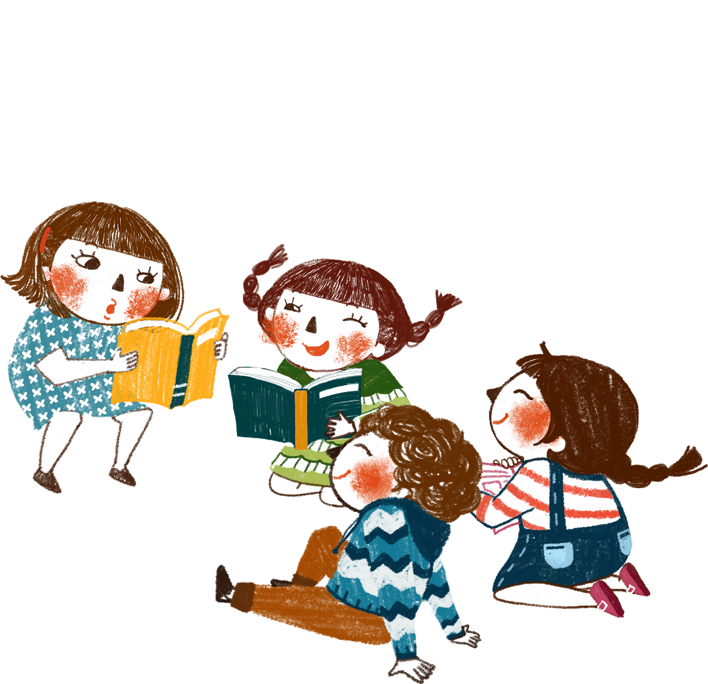

Slide 18
TIẾNG VIỆT
ĐỌC
BÀI 5: NGÀY HỘI RỪNG XANH
Công dẫn đầu đội múa
Khướu lĩnh xướng dàn ca
Kì nhông diễn ảo thuật
Thay đổi hoài màu da.
Nấm mang ô đi hội
Tới suối, nhìn mê say:
Ơ kìa anh cọn nước
Đang chơi trò đu quay!
(Vương Trọng)
Chim Gõ Kiến nổi mõ
Gà Rừng gọi vòng quanh
Sáng rồi đừng ngủ nữa
Nào, đi hội rừng xanh!
Tre, trúc thổi nhạc sáo
Khe suối gảy nhạc đàn
Cây rủ nhau thay áo
Khoác bao màu tươi non.

Slide 19
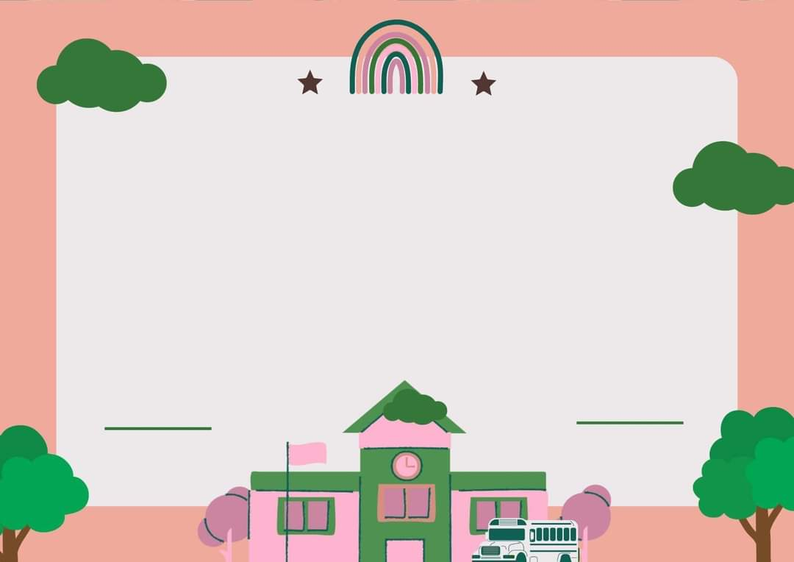
NÓI VÀ NGHE
Nói điều em biết về rừng

Slide 20
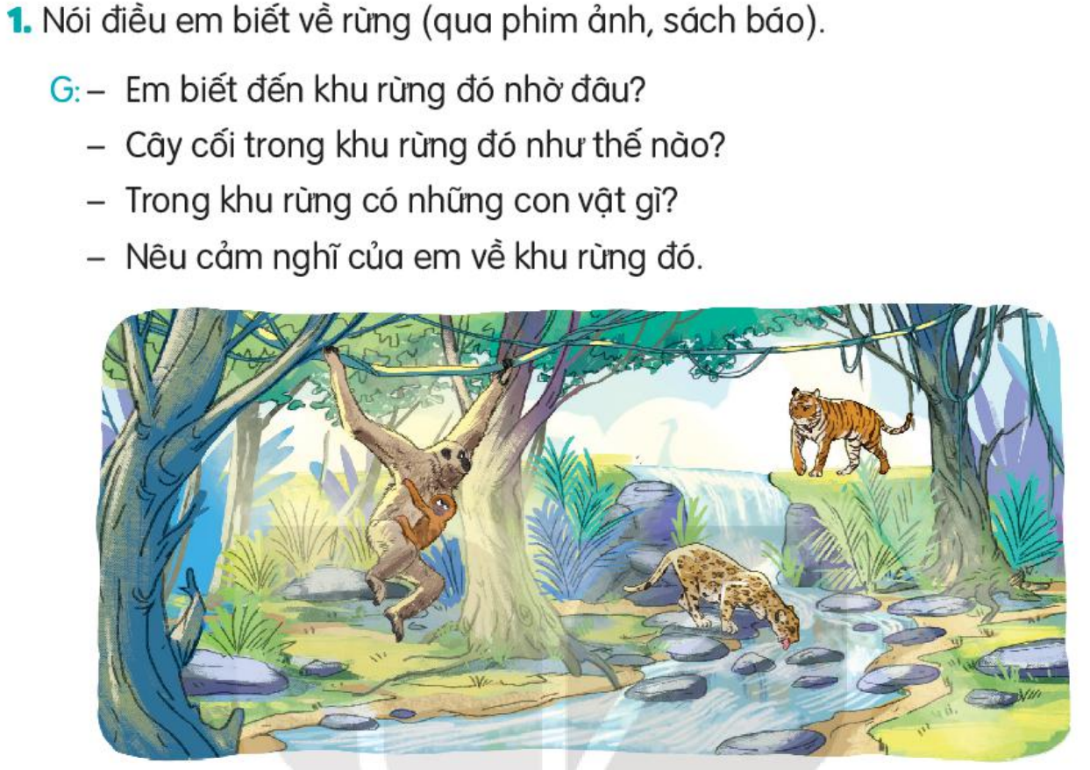

Slide 21

1. Nói điều em biết về rừng (qua phim ảnh, sách báo)?
2. Trao đổi với bạn: Làm thế nào để bảo vệ rừng?

Slide 22
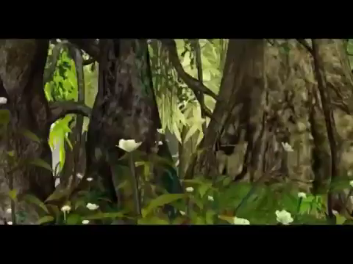

Slide 23
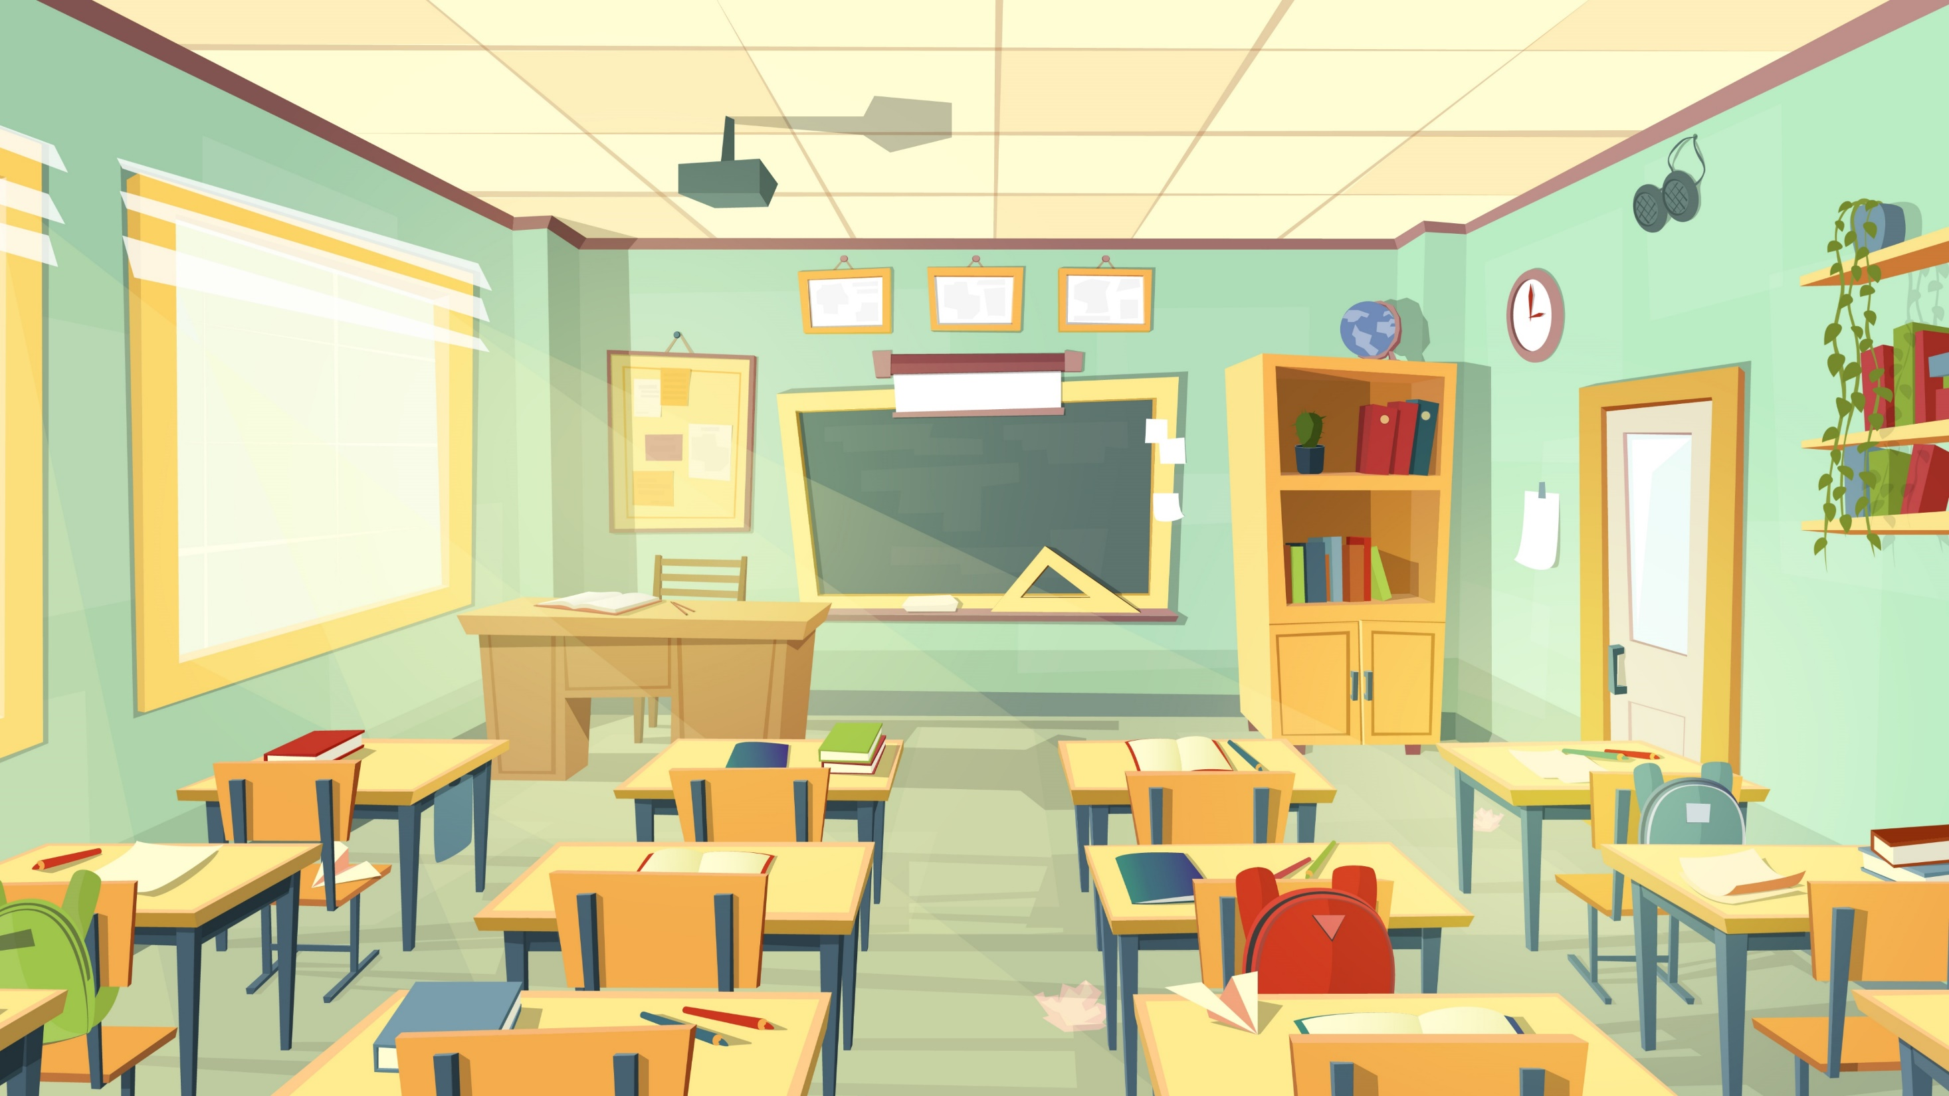



Slide 24


